Slide 2
V rámci projektových aktivít druhého roku trvania nášho spoločného projektu sme pripravili pre našich žiakov jednoduchý prieskum s dvomi otázkami. Bol anonymný a pri každej otázke si žiaci mali vybrať jednu vlastnosť, ktorou najlepšie vystihli podstatu otázky. Typy vlastností vzišli z najčastejších odpovedí žiakov v rámci témy priateľstvo na hodinách občianskej náuky. Na otázky odpovedali žiaci druhého stupňa, t.j. piateho, šiesteho, siedmeho, ôsmeho a deviateho ročníka (7.3.2017 až do 20.3.2017).

Slide 3
Na hodinách informatiky žiaci pomocou grafického nástroja Relevation Natural Art svoje predstavy o ideálnom priateľovi pretavili do jednoduchých kresieb, kde sa snažili vystihnúť podstatu, vlastnosť, ktorou má oplývať ideálny priateľ.

Slide 4
Otázky

Slide 7
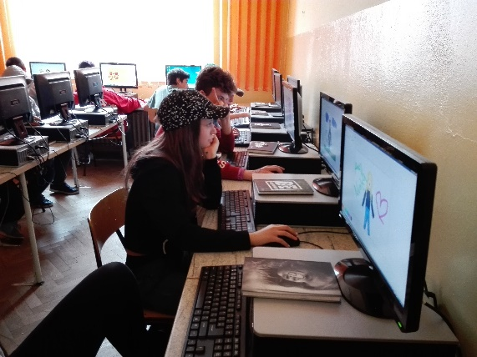
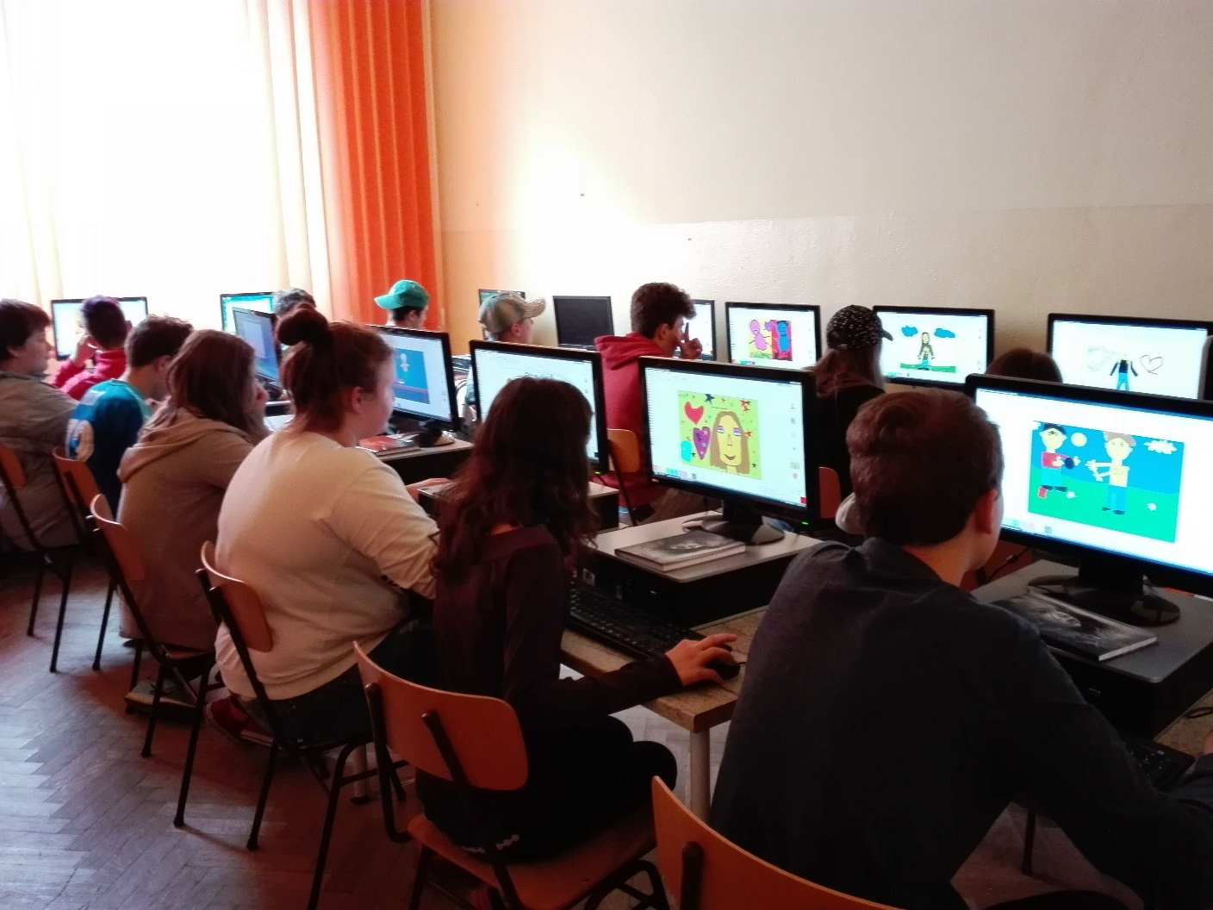
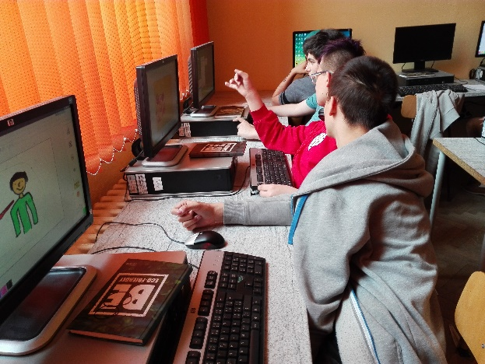
Žiaci v PC učebni realizujú svoje nápady

Slide 8
Práce žiakov

Slide 9
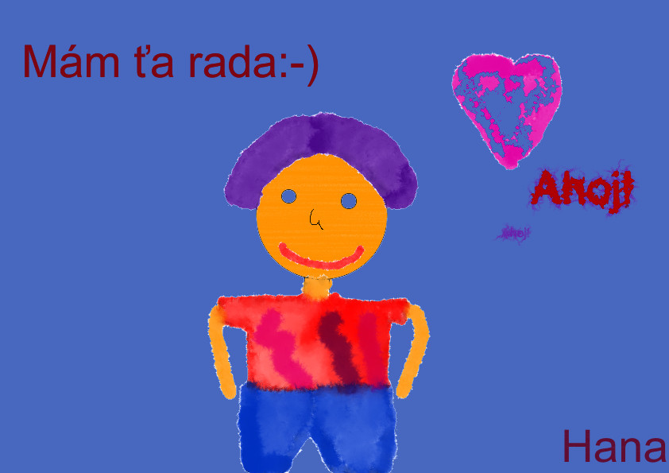
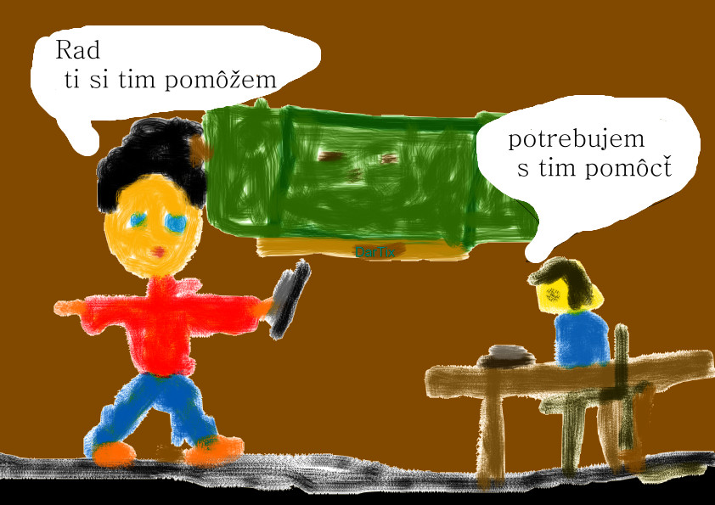
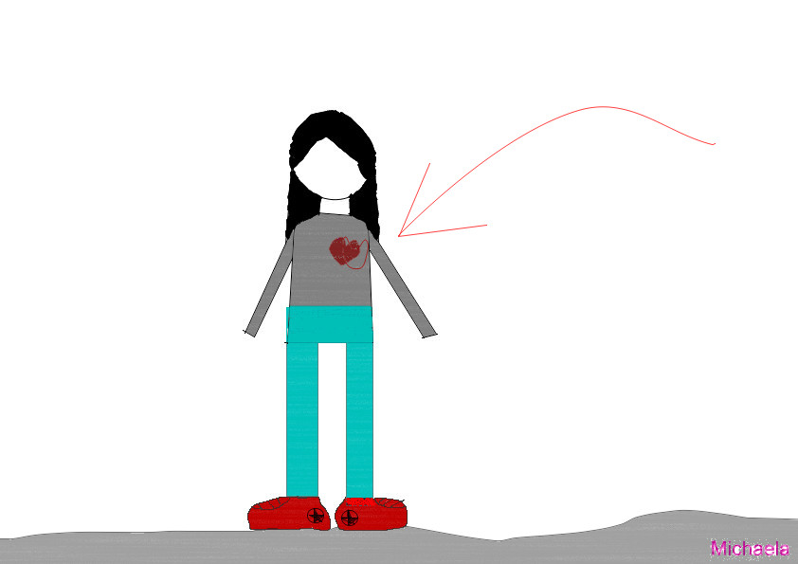

Slide 10
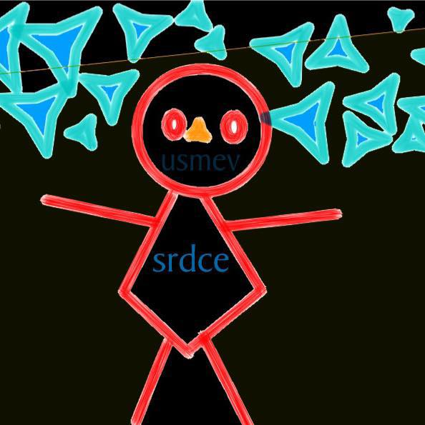
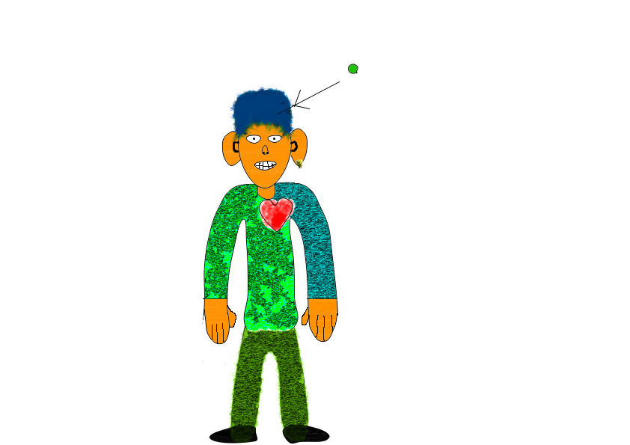
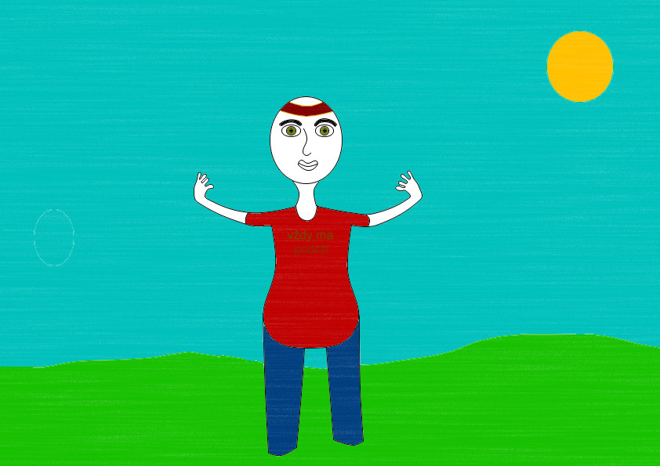

Slide 11
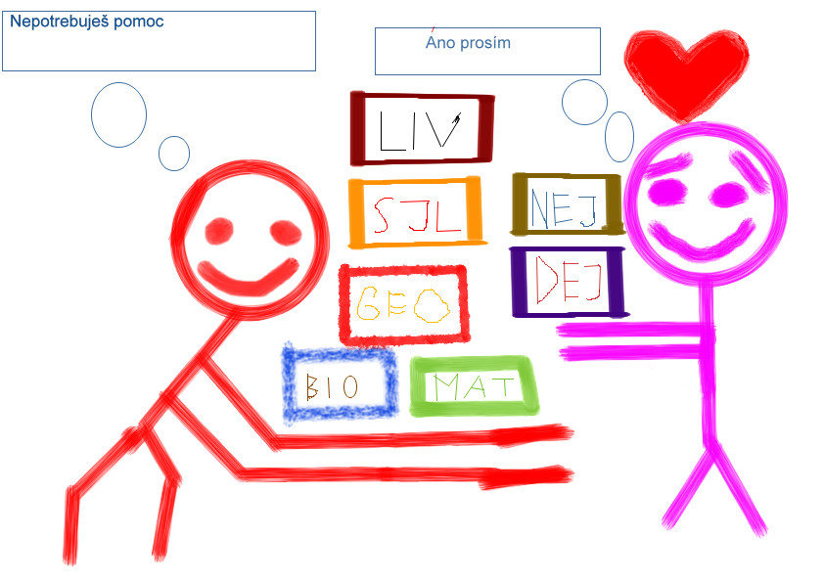
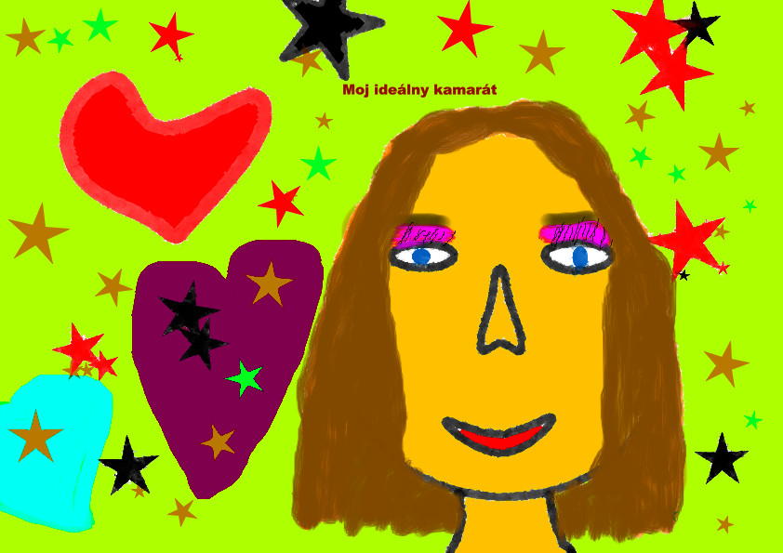

Slide 12
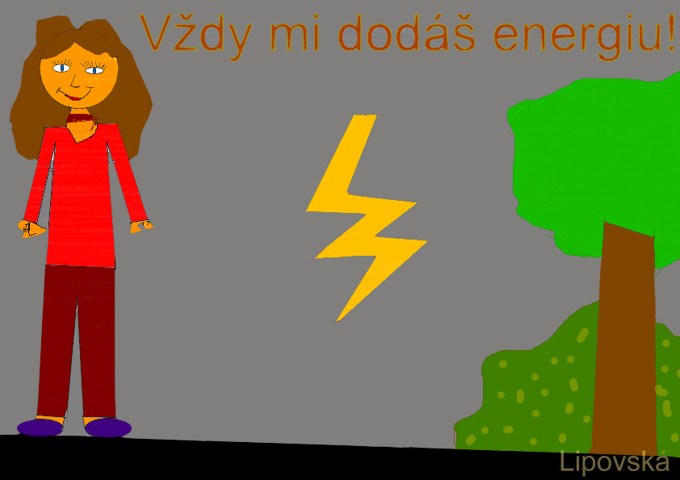
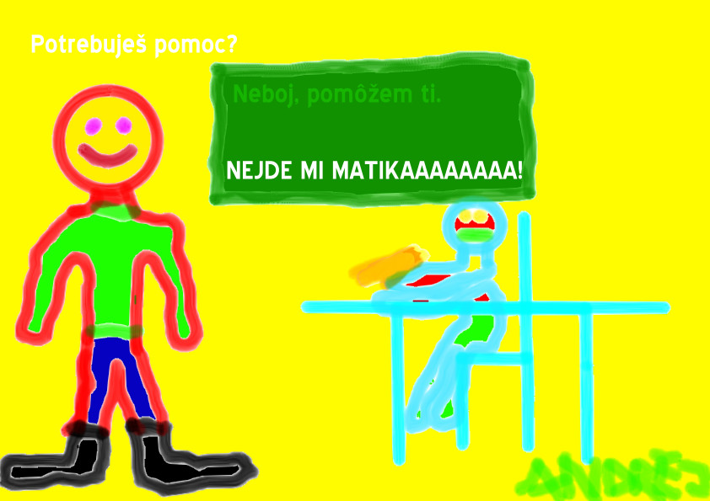
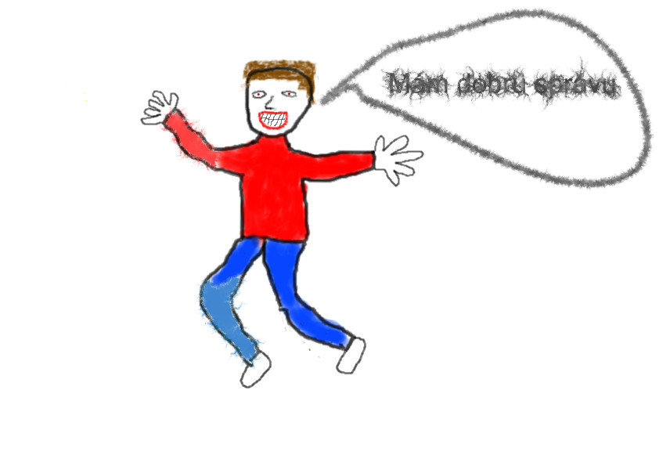

Slide 13
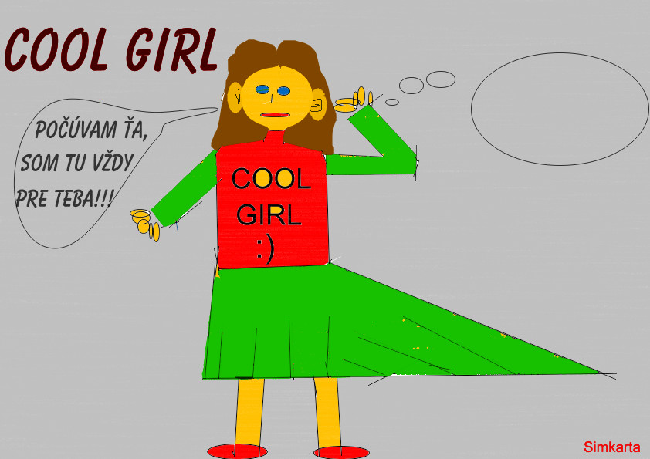
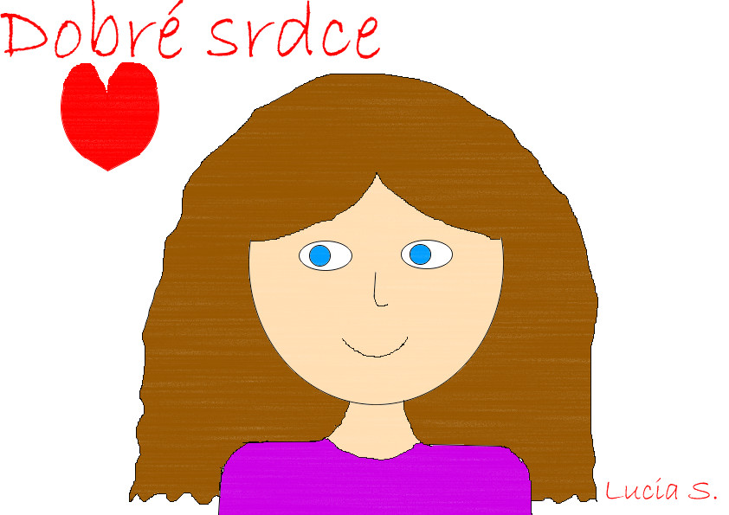
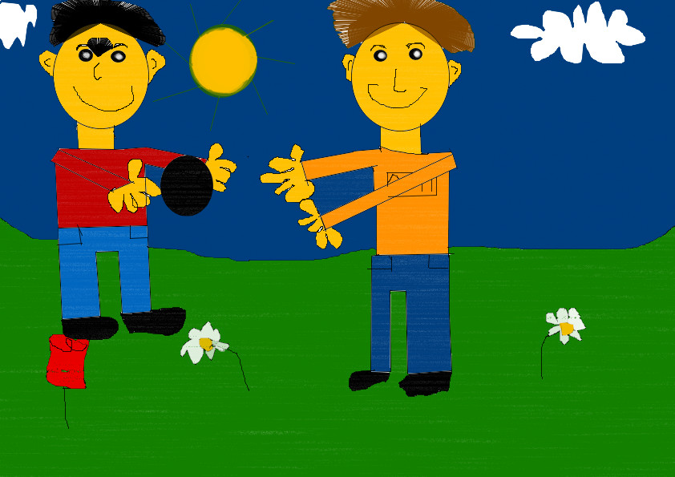

Slide 14
Výsledky

Slide 17
Záver
Formulár bol vytvorený pomocou technológie Google forms (súčasť Google Apps)
Na prieskum zareagovalo 67 hlasujúcich (prevažne z našej školy, voľná dostupnosť linku na formulár nevylučuje cudzích žiakov)
Z výsledkov je jasné, že deti hodnotia priateľstvo prizmou priorít daných ich veku, ako priatelia by chceli byť vtipní, menej časté boli vybrané možnosti chápaví, inteligentní. Od ideálneho priateľa vyžadujú v drvivej väčšine, aby bol zábavný.

Slide 18
Ešte bodka na záver
Menšie deti na hodinách ILI spravili koláž fotiek a kresieb ohľadom ich predstáv priateľstva, kamarátstva. Súčasťou je:
Spolupráca
Pomáhanie
Spoločnosť
Láskavosť
Rovnováha
požičiavanie

Slide 19
